Slide 1
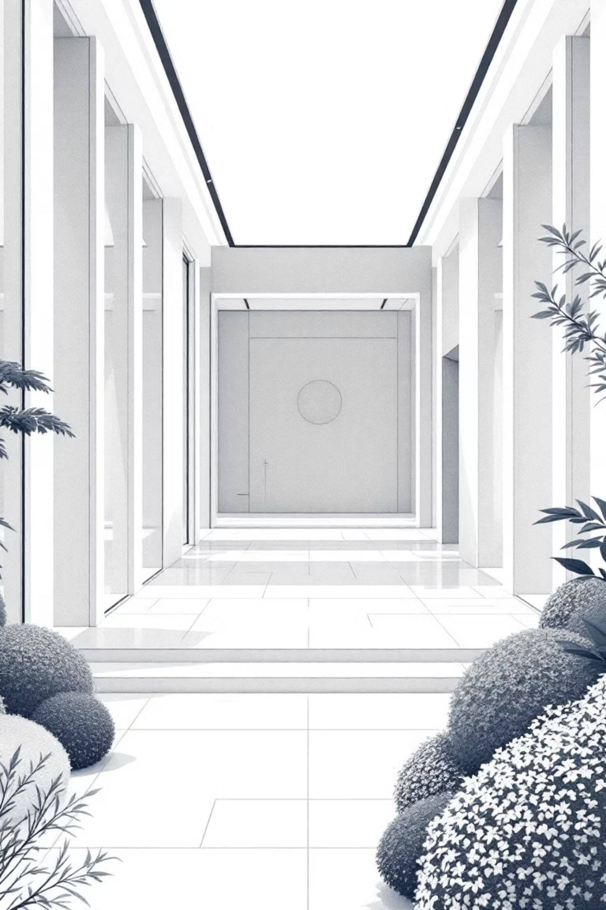
Μορφές Αναπαράστασης Πληροφορίας - Πολυμέσα
Πώς αναπαριστούμε την πληροφορία στον ψηφιακό κόσμο;

Slide 2
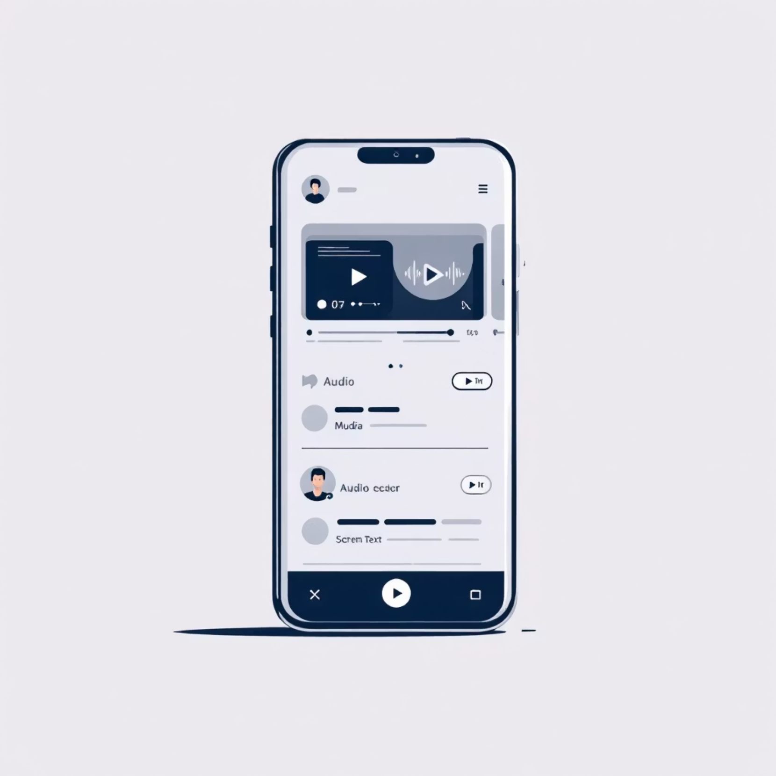
Τι Κάνει μια Εφαρμογή Πολυμέσων Ξεχωριστή;
Φανταστείτε μια εικονική περιήγηση σε μουσείο που συνδυάζει:
Διάφορες μορφές πληροφορίας: ήχο, εικόνα, βίντεο και κείμενο
Μη γραμμική δομή: μεταφέρεστε απευθείας όπου θέλετε με έναν κλικ
Υψηλή διαδραστικότητα: αλληλεπιδράτε και διαμορφώνετε το περιεχόμενο

Slide 3




Χαρακτηριστικά Εφαρμογών Πολυμέσων
Συνδυασμός Μορφών
Μη Γραμμικότητα
Διαδραστικότητα
Κείμενο, εικόνα, ήχος και βίντεο σε ένα περιβάλλον
Ελεύθερη πλοήγηση με υπερσυνδέσμους χωρίς σταθερή σειρά
Ο χρήστης παρεμβαίνει ενεργά και διαμορφώνει την εμπειρία
Σχεδόν όλες οι εφαρμογές στο κινητό μας σήμερα είναι εφαρμογές πολυμέσων!

Slide 4


Πώς Δημιουργείται μια Ψηφιακή Εικόνα;
Κάθε εικόνα αποτελείται από μικροσκοπικά τετράγωνα που ονομάζονται εικονοστοιχεία ή pixels. Φανταστείτε την εικόνα σαν ένα ψηφιδωτό με τις ψηφίδες να είναι τα εικονοστοιχεία.
Τα pixels είναι τόσο μικρά που οι υποδιαιρέσεις αυτές της εικόνας δεν είναι ορατές στο ανθρώπινο μάτι!

Slide 5
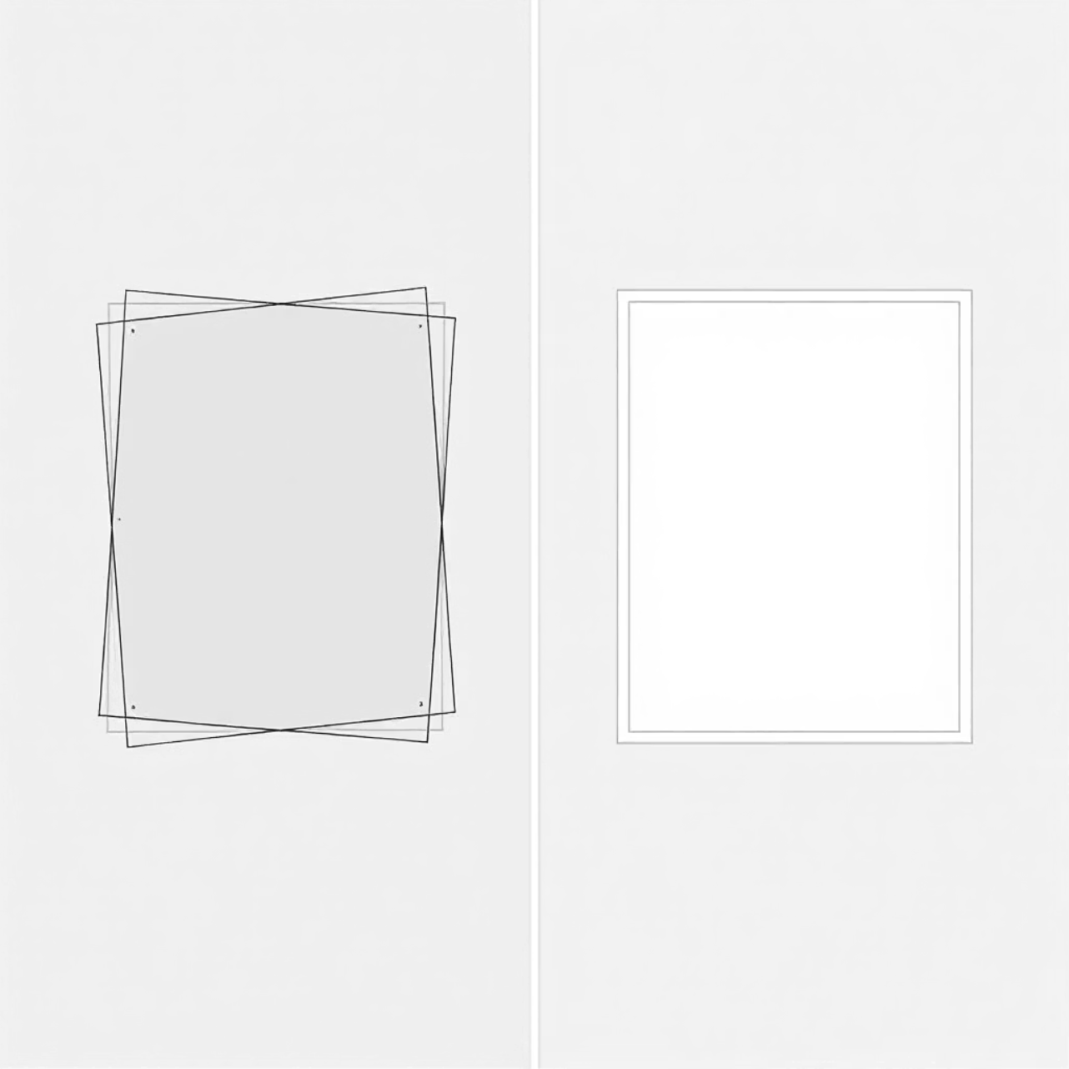
Τι Είναι η Ανάλυση Εικόνας;
Η ανάλυση μιας εικόνας είναι ο αριθμός των εικονοστοιχείων που βρίσκονται οριζόντια και κάθετα.
Παράδειγμα: Μια εικόνα με ανάλυση 640 x 400 pixels έχει:
640 εικονοστοιχεία οριζόντια
400 εικονοστοιχεία κάθετα
Σύνολο: 640 × 400 = 256.000 pixels
Όσο περισσότερα pixels, τόσο καλύτερη η λεπτομέρεια της εικόνας!

Slide 6
MegaPixels και Ανάλυση Φωτογραφιών
2MP
8MP
1M
FullHD / 1080p
4K / Ultra HD
1 MegaPixel
1920 × 1080 pixels
Η πιο συνηθισμένη ανάλυση
3840 × 2160 pixels
Υψηλή ευκρίνεια
1.000.000 pixels
Μονάδα μέτρησης
Υπολογισμός: Για να βρούμε τα MegaPixels, πολλαπλασιάζουμε τις διαστάσεις και διαιρούμε με 1.000.000. Για παράδειγμα: 1920 × 1080 = 2.073.600 ≅ 2 MegaPixels

Slide 7
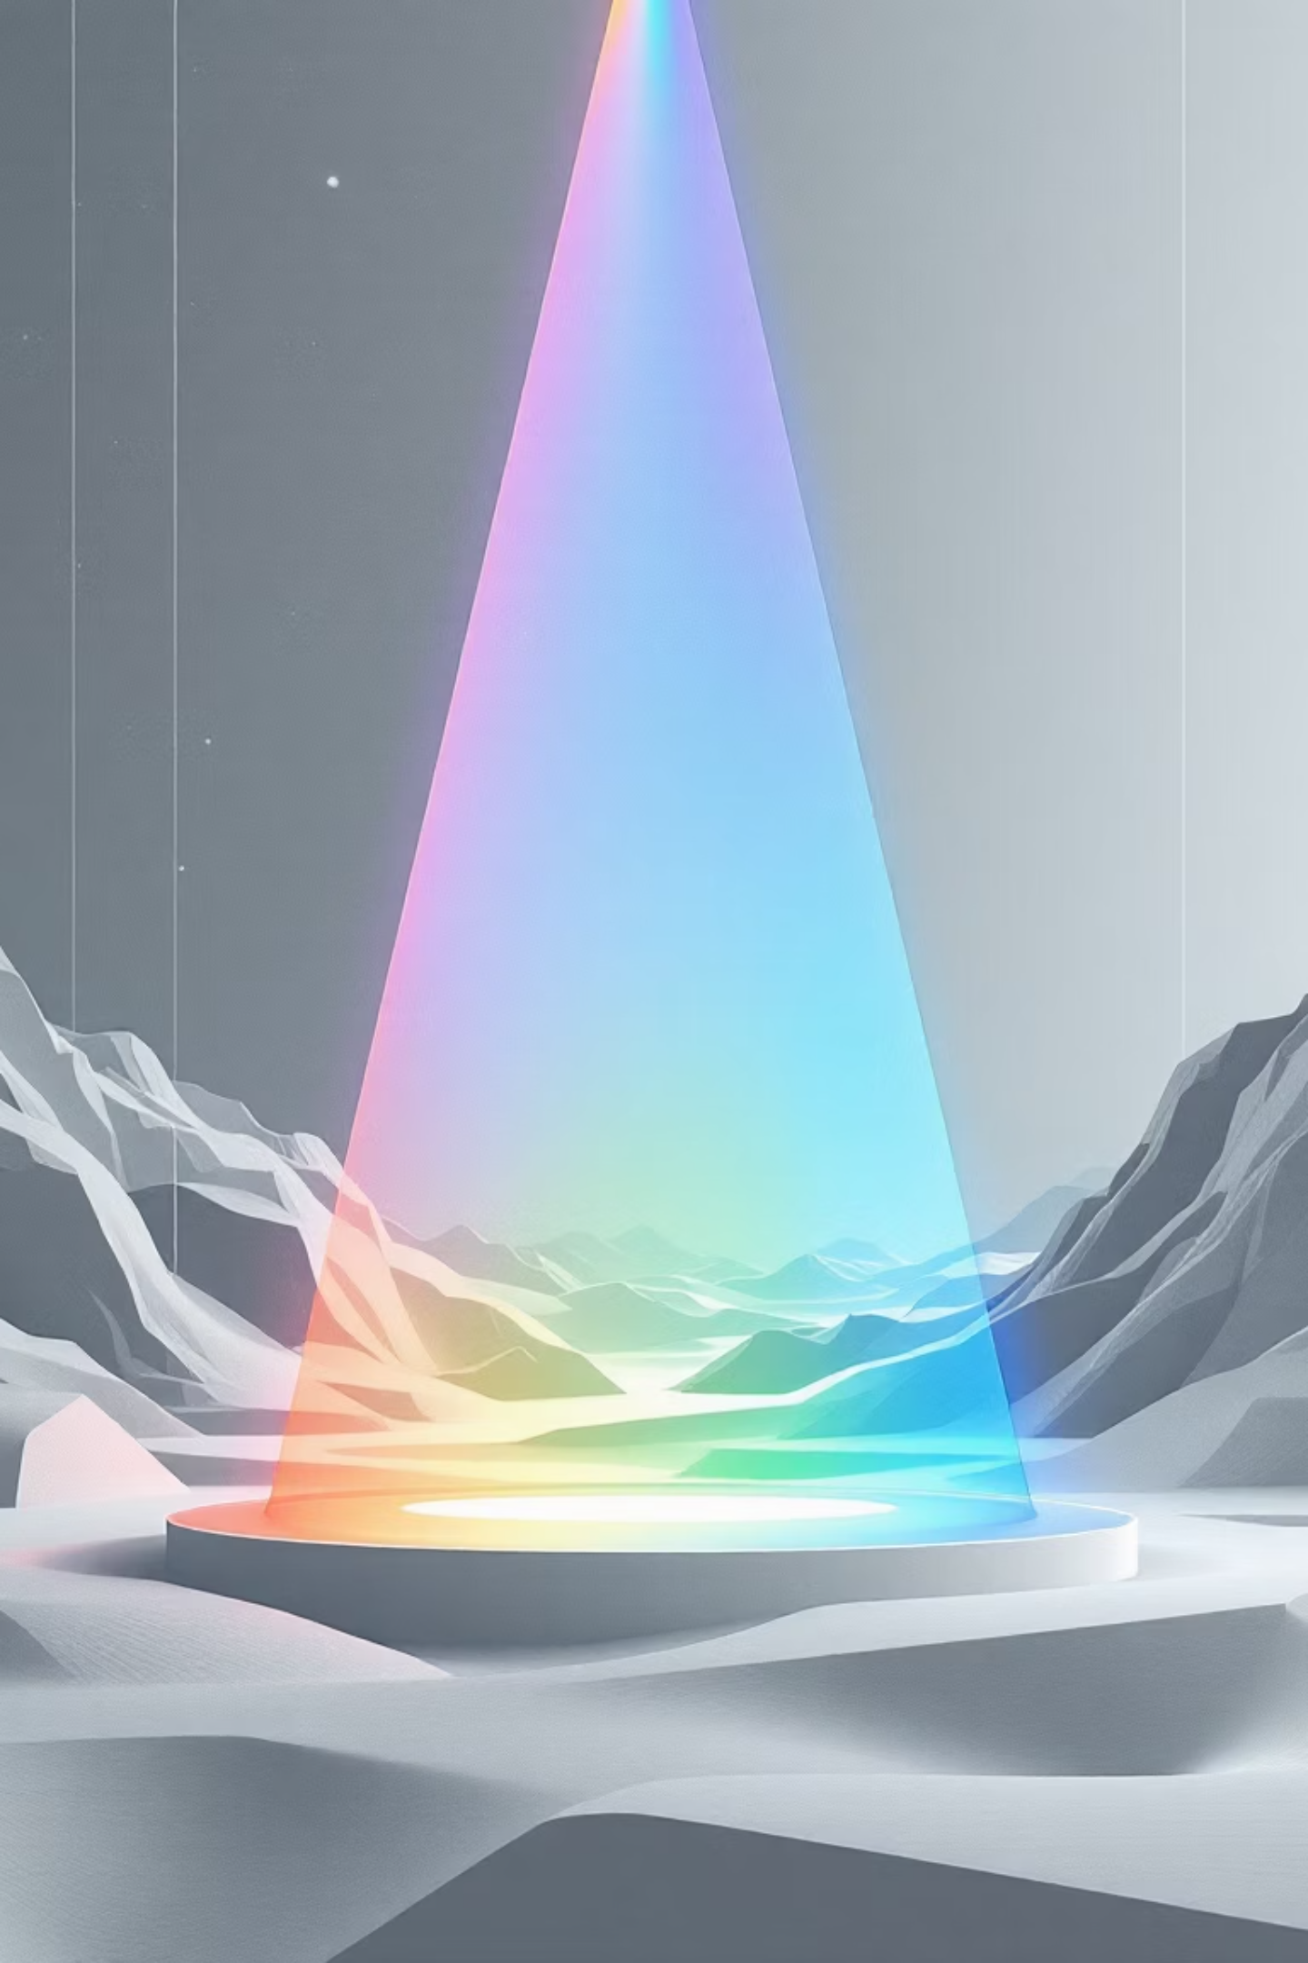
Το Μοντέλο RGB - Πώς Δημιουργούνται τα Χρώματα;
Red (Κόκκινο)
Green (Πράσινο)
Blue (Μπλε)
Τιμές από 0-255
Τιμές από 0-255
Τιμές από 0-255
Με τον συνδυασμό διαφορετικών αποχρώσεων αυτών των τριών βασικών χρωμάτων μπορούμε να δημιουργήσουμε οποιοδήποτε χρώμα! Όσο πιο μεγάλος ο αριθμός, τόσο πιο φωτεινό το χρώμα.

Slide 8
Βάθος Χρώματος και Μέγεθος Αρχείου
01
02
Βάθος Χρώματος
Υπολογισμός Μεγέθους
Το πλήθος των bits για κάθε εικονοστοιχείο. Συνήθως 24 bits (3 Bytes) = Truecolor
MegaPixels × Βάθος Χρώματος = Μέγεθος
03
04
Παράδειγμα
Συμπίεση
10MP × 24 bits = 240 Mbits = 30 MBytes
Χρησιμοποιούμε τύπους αρχείων με συμπίεση για μείωση μεγέθους
Χωρίς συμπίεση, μια φωτογραφία 10MP θα καταλάμβανε 30MB - πάρα πολύ για μία εικόνα!

Slide 9
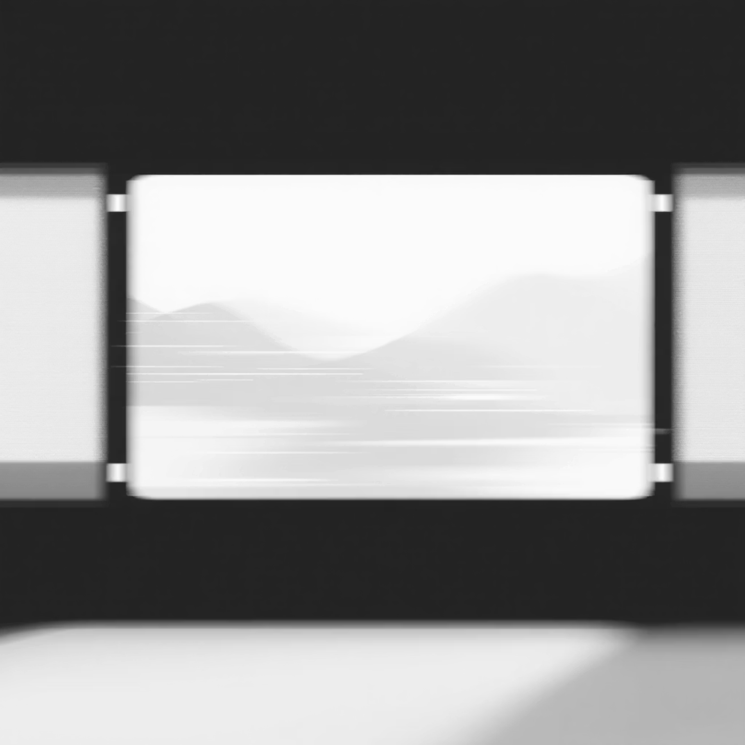


Πώς Λειτουργεί το Βίντεο;
Ένα βίντεο είναι μια διαδοχική σειρά φωτογραφιών που εναλλάσσονται πολύ γρήγορα, δημιουργώντας την ψευδαίσθηση της κίνησης.
Το πλήθος των εικόνων (καρέ)ανά δευτερόλεπτο
ονομάζεται FPS (Frames per Second)
Σήμερα, τα 30 FPS θεωρούνται μια ικανοποιητική συχνότητα εναλλαγής καρέ, ενώ τα 60 FPS παραμένει ο βασικός στόχος απόδοσης.
Το μέγιστο όριο για την τρέχουσα γενιά gaming (κονσόλες PlayStation 5 και Xbox Series X/S) είναι πλέον τα 120 FPS.
30
60
FPS
FPS
Ικανοποιητική συχνότητα για ρεαλιστική κίνηση
Μέγιστο όριο σύγχρονων τηλεοράσεων και κονσόλων

Slide 10

Ανακεφαλαίωση
Πολυμέσα
Pixels & Ανάλυση
Συνδυασμός διαφορετικών μορφών πληροφορίας με μη γραμμική δομή και διαδραστικότητα
Οι εικόνες αποτελούνται από εικονοστοιχεία. Η ανάλυση καθορίζει την ποιότητα
RGB & Χρώμα
Βίντεο & FPS
Τα χρώματα δημιουργούνται από συνδυασμό κόκκινου, πράσινου και μπλε
Διαδοχικές εικόνες που εναλλάσσονται γρήγορα για να δημιουργήσουν κίνηση

